Slide 1
ХОРОВОД ДРУЖБЫ

Slide 4
«Над Россией моей!»

Slide 5
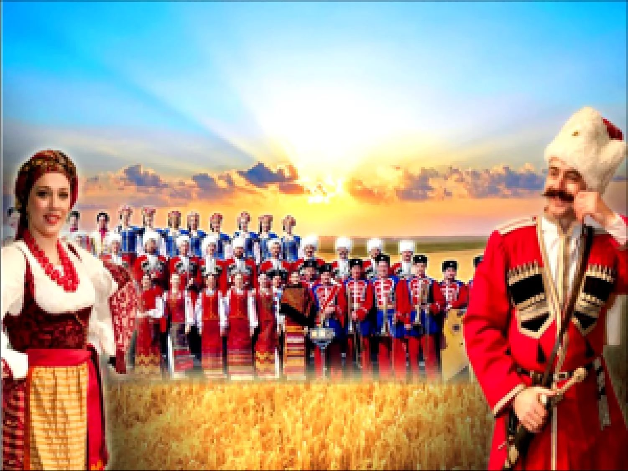
КАЗАКИ
1. Обучающие
2. Развивающие
3. Воспитательные

Slide 6
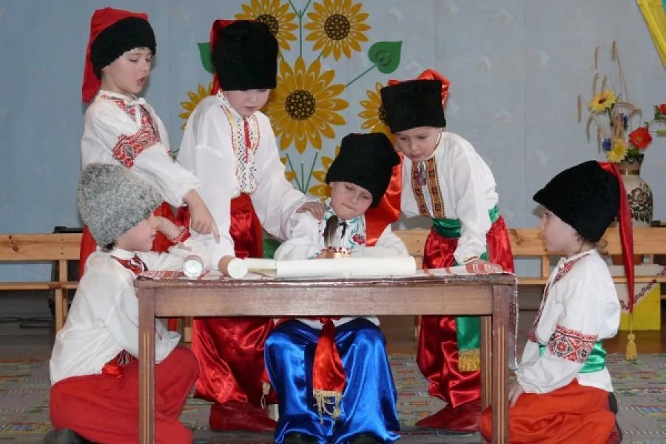
которые помогут решить поставленные задачи
Повторение с детьми:
физкультминутки «Поезд», «Белки»;
логоритмические упражнения
музыкальная разминка «Паровоз».
Оборудование:
слайды с изображением леса,
аудиозапись с шумом леса;
музыкальное сопровождение«Поезд»;
детская песня «Барбарики»;

Slide 7
Украинцы

Slide 8
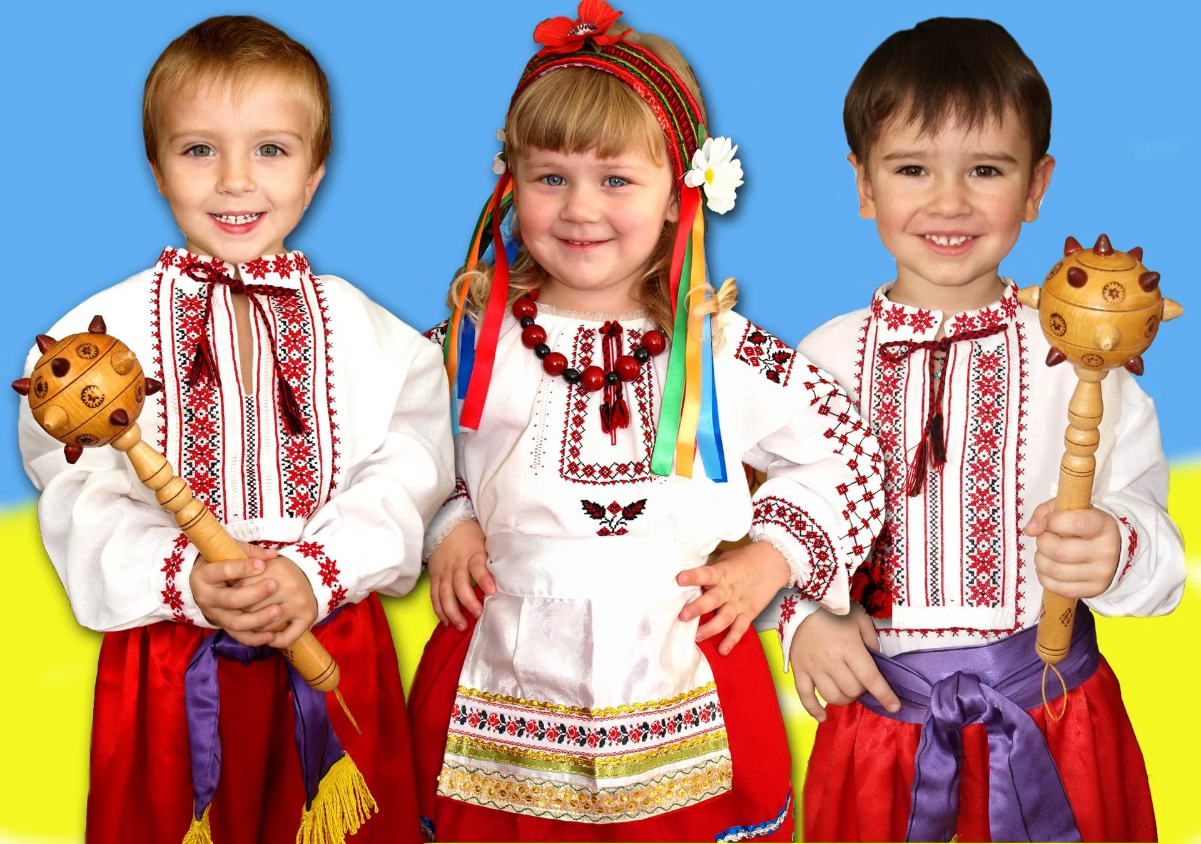
в) перспективный план образовательной работы в группе, тема недели: « Лес в жизни человека и животных».;
«Кто в лесу живет?»: создание силуэтных образов животных, вырезанных из бумаги, размещение их на созданной ранее композиции «Лес, точно терем расписной…»;
г) время года, в период которого проводится занятие - поздняя осень- конец ноября, приближение праздника «Новый год».

Slide 9
ЦЫГАНЕ

Slide 10
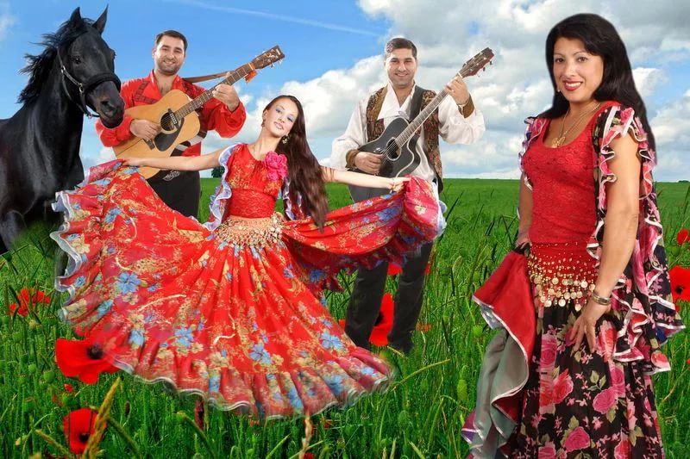
звукозапись «Звуки природы»;
видеотрансляция фрагмента из балета «Щелкунчик» П.И. Чайковского «Вальс снежных хлопьев».
Демонстрационный материал:
дерево из бумаги, на ветках закреплены белки;
шишки , вырезанные из бумаги (по количеству белок);

Slide 11
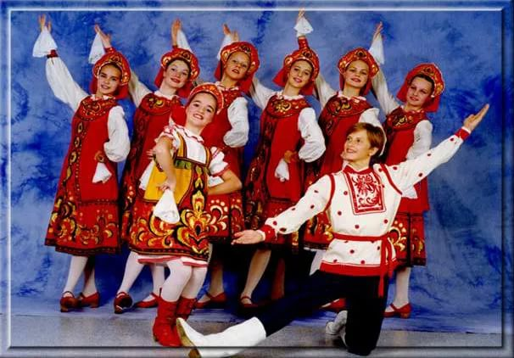
РУССКИЕ-СЛАВЯНЕ
слайды «Белки зимой и летом», «Птицы синица и снегирь».
Раздаточный материал:
картинка с изображением поезда без колес(на каждого ребенка);
конверт с набором геометрических фигур разных цветов (круг, квадрат, треугольник, овал, прямоугольник, полукруг);

Slide 13
4. потребу проведения выбранных игр, упражнений, заданий и достижения задач
картинка с изображением «штанишек бельчат», набор геометрических фигур-заплаток;
птицы(синицы и снегири);
карточки с цифрами от 1 до 9, шаблоны геометрических фигур для создания елок и снеговиков (в конвертах).

Slide 14
Тема: «Путешествие в зимний лес»
Приоритетная образовательная область: «Познавательное развитие»
Интеграция с другими образовательными областями:
«Познание» (Формирование целостной картины мира (ФЦКМ), Сенсорное развитие), «Коммуникация»,
«Физическое развитие»,
«Художественно – эстетическое развитие», «Развитие речи».

